Slide 1

KỸ THUẬT PHÂN TÍCH YÊU CẦU
KHOA CÔNG NGHỆ PHẦN MỀM
NGUYỄN TRỊNH ĐÔNG
Email: dongnt@uit.edu.vn
HCM-2021

Slide 2
Requirements Engineering
Đảm bảo chất lượng yêu cầu

Slide 3



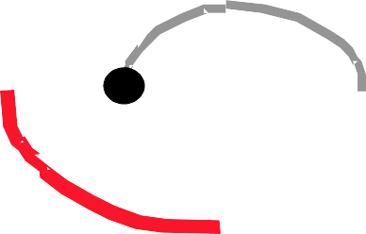



Những lựa chọn khác
Kĩ thuật làm rõ
Kĩ thuật ước lượng
Hợp nhất yêu cầu
start
Chấp nhận yêu cầu
Kĩ thuật đặc tả và tài liệu
Kĩ thuật đảm bảo chất lượng
Tài liệu yêu cầu

Slide 4
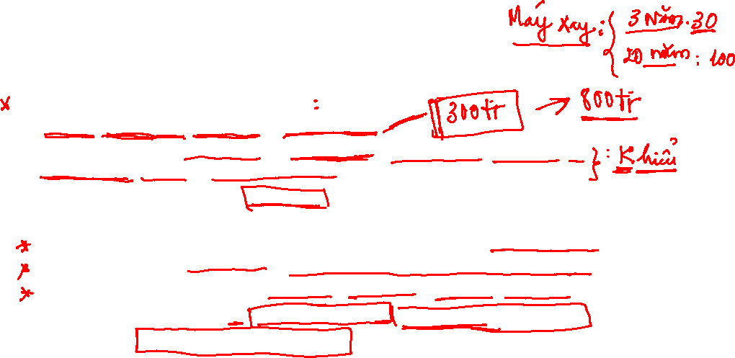
Đảm bảo chất lượng yêu cầu
Những lỗi và sai lầm trong tài liệu yêu cầu
- Đắt nhất, đông đảo nhất, bền bỉ nhất, và nguy hiểm nhất
Những kiểu khác nhau: sự lãng quên, sự chống chỉ định, sự không đầy đủ, sự mập mờ, tính không đo được, sự lộn xộn, cấu trúc kém, tối nghĩa.
Đảm bảo chất lương công việc 1: TÌM KIẾM nhiều nhất có thể những tài liệu yêu cầu bằng ...
Thẩm định (validation): sự đầy đủ của những thành phần tài liệu yêu cầu có thực sự cân thiết?
Kiểm định (verification): sự hoàn thành,tính nhất quán của những thành phần tài liệu yêu cầu?
Kiểm tra để những mục tiêu khác không mập mờ, tính đo được, tính tiện lợi, cấu trúc tốt, ...?
Đảm bảo chất lượng công việc 2: BÁO CÁO thiếu sót, PHÂN TÍCH những nguyên nhân của chúng, SỬA (KHẮC PHỤC) chúng.

Slide 5
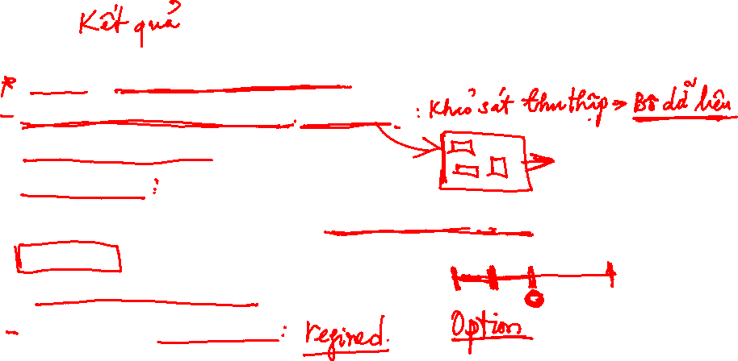
Đảm bảo chất lượng yêu cầu
Nhiều sản phẩm khác nhau thu được từ giai đoạn này
Củng cố Requirements Document
Dữ liệu kiểm thử chấp nhận, prototype
Kế hoạch phát triển
Ký kết dự án
Sự hoàn thành của giai đoạn ước lượng yêu cầu
Gần hơn, nhiều phân tích chính xác hơn
Cùng với nhiều lựa chọn được chọn
Nhiều đặc tả được chi tiết

Slide 6

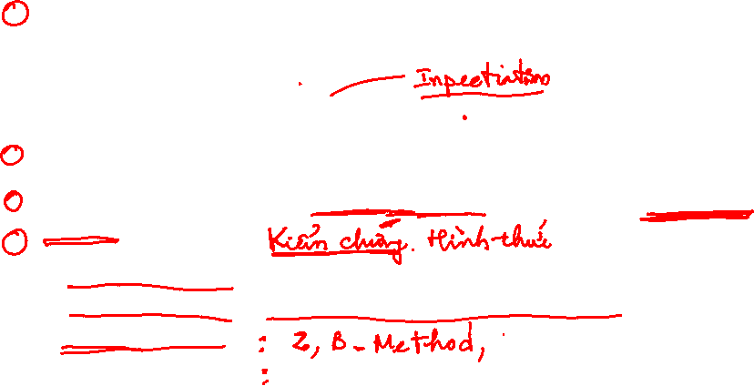
Đảm bảo chất lượng yêu cầu: Nội dung
Sự kiểm duyệt và phản biện yêu cầu
Quá trình kiểm duyệt những yêu cầu
Nguyên tắc kiểm duyệt
Danh sách kiểm của kiểm duyệt yêu cầu
Truy vấn trên một cơ sở dữ liệu đặc tả
Thẩm định yêu cầu bằng đặc tả sinh động (specification animation)
Kiểm tra hình thức
Kiểm tra ngôn ngữ
Tính nhất quán chuyên môn và những sự kiểm tra hoàn thành
Kiểm tra mô hình
Chứng minh định lí

Slide 7
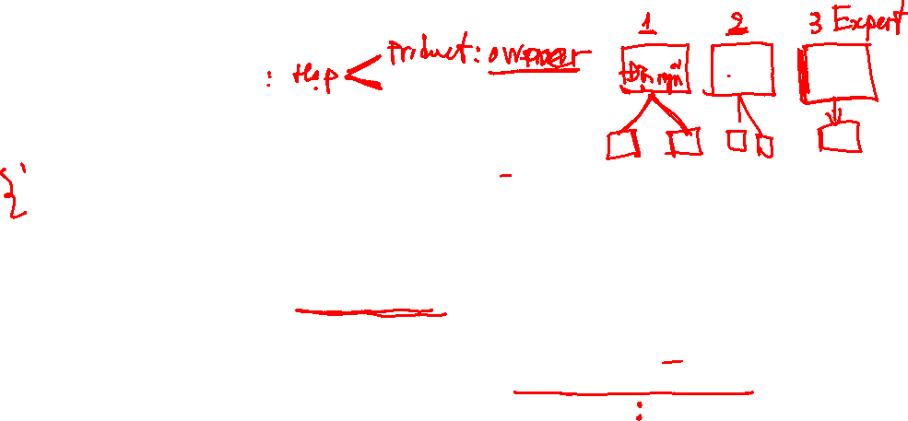
Kiểm duyệt và phản biện yêu cầu
Ý tưởng đơn giản
Hỏi những người được chọn để kiểm duyệt tài liệu yêu cầu một cách cá nhân
Gặp gỡ để đạt được sự đồng ý trên danh sách của những vấn đề được sửa
Những hình thái khác nhau
Cái nhìn tổng quan (walkthrough): xem xét nội bộ bởi những thành viên dự án
Có yếu tố kiến trúc hơn: những người phê bình ngoài tổ chức, những cuộc họp chuẩn bị tốt, báo cáo thanh tra, etc...
Điểm chung rõ ràng của tài nguyên mã lệnh
Nghiên cứu thực nghiệm cho thấy nó cũng có hiệu quả cho các yêu cầu

Slide 8
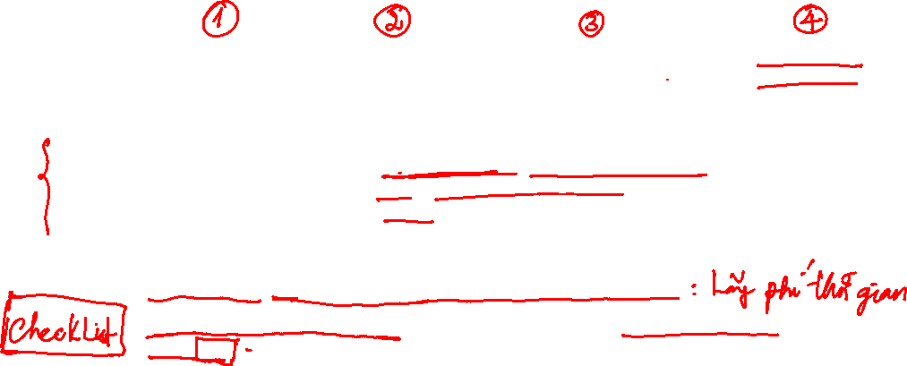
Quy trình Đảm bảo Chất lượng dựa trên thanh tra có cấu trúc
Lập kế hoạch xem xét
Báo cáo cá nhân
Ước lượng sai sót vào lúc xem xét lại cuộc họp
Thống nhất Tài liệu yêu cầu
xác định những người tham dự, thời gian, phạm vi của cuộc họp, định dạng báo cáo
Tập hợp sai sót, những sự đồng ý quan trọng, phân tích nguyên nhân, giới thiệu, báo cáo.
Xem lại theo những sự giới thiệu theo những gợi ý
Chế độ tự do: không có chỉ dẫn những nơi cần tìm những cái gì
Dựa trên danh sách kiểm tra: những vấn đề riêng biệt, những loại sai sót, các phần trong RD.
Dựa theo tiến trình: vai trò riêng biệt cho mỗi người phê bình, thủ tục riêng biệt, kiểu thiếu sót, tập trung, kỹ thuật phân tích

Slide 9
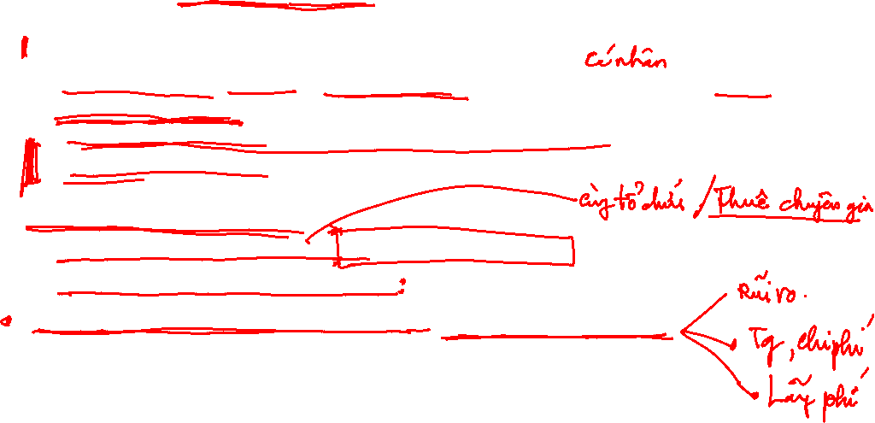
Hướng dẫn thanh tra
Báo cáo kiểm duyệt nên là…
Nhiều thông tin, chính xác, có tính xây dựng (không theo quan điểm, không bình luận xúc phạm)
Cấu trúc chuẩn với phòng với chỗ bình luận miễn phí, hạng nhẹ
Có thể hướng dẫn cho cuộc gặp gỡ cá nhân
Người kiểm duyệt phải là….
Độc lập với những tác giả của Requirement Document
Đại diện tất cả những bên liên quan
Sự kiểm duyệt nên làm không quá sớm, cũng không quá muộn
Ngắn hơn, các cuộc họp lặp đi lặp lại hiệu quả hơn
Tập trung nhiều hơn vào những phần quan trọng
Càng có những sai lầm trong một phần nào đó, càng đòi hỏi nhiều hơn sự xem xét kỹ lưỡng

Slide 10
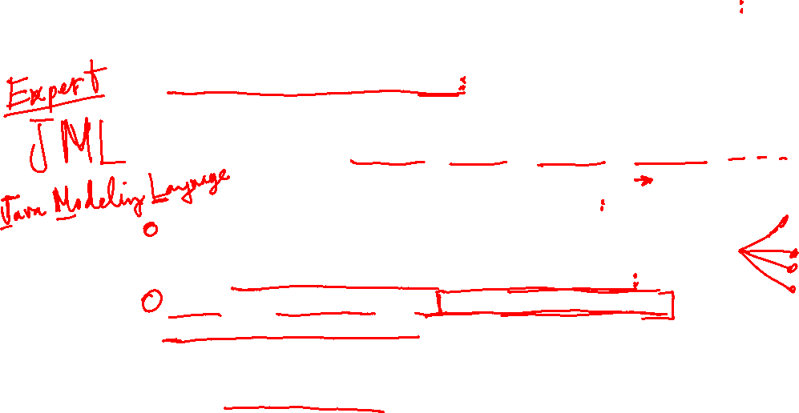
Bảng danh mục thanh tra
Mục tiêu: hướng dẫn tìm kiếm sai sót theo những vấn đề riêng biệt
Bảng kiểm dựa trên sai sót (Defect-driven checklists)
danh sách của những câu hỏi chung cấu trúc bởi những loại sai lầm
Bảng danh mục chất lượng cụ thể
Chuyên môn hóa những câu hỏi hướng sai sót để đặc tả những loại yêu cầu phi phương thức
An toàn, bảo mật, hiệu năng, khả dụng…
thỉnh thoảng phụ thuộc vào những hướng dẫn
thường phụ thuộc vào những điều bỏ quên
Bảng kiểm miền cụ thể (Domain-specific checklists)
chuyên môn hóa hơn về những khái niệm và thao tác miền
để tăng thêm sự chỉ đạo trong tìm kiếm sai sót
Biểu đồ và bảng kiểm dựa theo ngôn ngữ đặc tả hình thức (Diagram and formal specification language-based checklists )
Chuyên môn hóa những bảng kiểm hướng sai sót để đặc tả những ngôn ngữ xây dựng
hỗ trợ tự động hóa

Slide 11
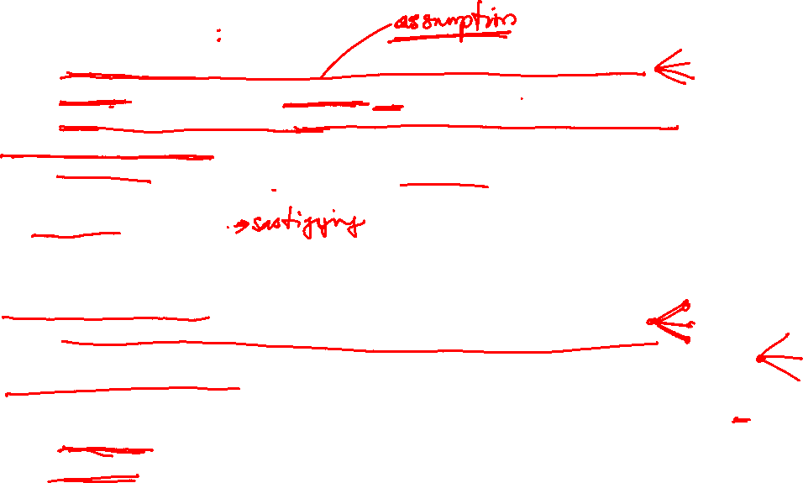
Danh mục kiểm tra các thiếu sót: Mẫu
(Có thiếu sót không?)
Yêu cầu này đã được định nghĩa chính xác ở đâu đó chưa?
Yêu cầu này có đòi hỏi giả định ẩn nào không ?
Có lý do căn bản nào của yêu cầu được làm rõ ở đâu đó không ?
(Có mâu thuẫn không?)
Yêu cầu này có nhất quán với các mục tiêu và ràng buộc đã được phát biểu không?
(Có thỏa đáng không?)
Những yêu cầu được xây dựng này có phải là điều mà các bên liên quan thực sự muốn?
(Có nhập nhằng không?)
Yêu cầu này có thể được giải thích theo cách khác không?
Có phát biểu nào sử dụng những điều kiện này với nghĩa khác không?
(Có thể đo lường được không?)
Có một tiêu chuẩn phù hợp nào cho yêu cầu chất lượng này không?
Yêu cầu đã được phát biểu theo cách phân biệt với các tùy chọn khác hay không?

Slide 12
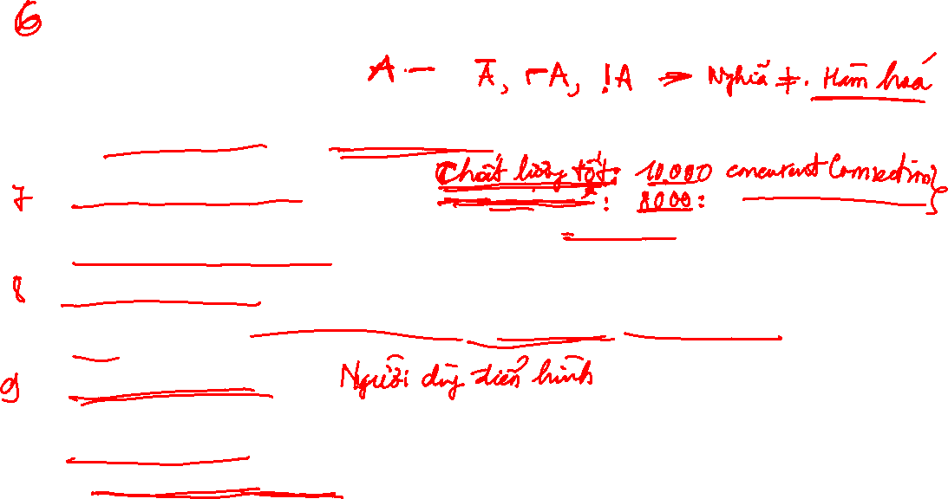
Danh mục kiểm tra các thiếu sót: Mẫu (cont)
(Có gây nhiễu không?)
Yêu cầu này có phù hợp với các mục tiêu và ràng buộc của hệ thống không?
Phủ định của yêu cầu này có bất cứ ý nghĩa nào không?
Có phát biểu nào khác yêu cầu này dưới những điều kiện khác nhau không?
(Đặc tả có thừa không?)
Yêu cầu có yêu cầu các sự lựa chọn thiết kế sớm không – có lựa chọn thay thế có lí nào không?
(Có khả thi không?)
Yêu cầu có thể được thực hiện trong ngân sách/thời gian hợp lý không?
(Có khó hiểu không?)
Yêu cầu có thể được hiểu bởi bất cứ ai sử dụng nó không?
(Có hối hận không?)
Khái niệm này có được sử dụng trước khi nó được định nghĩa không?

Slide 13

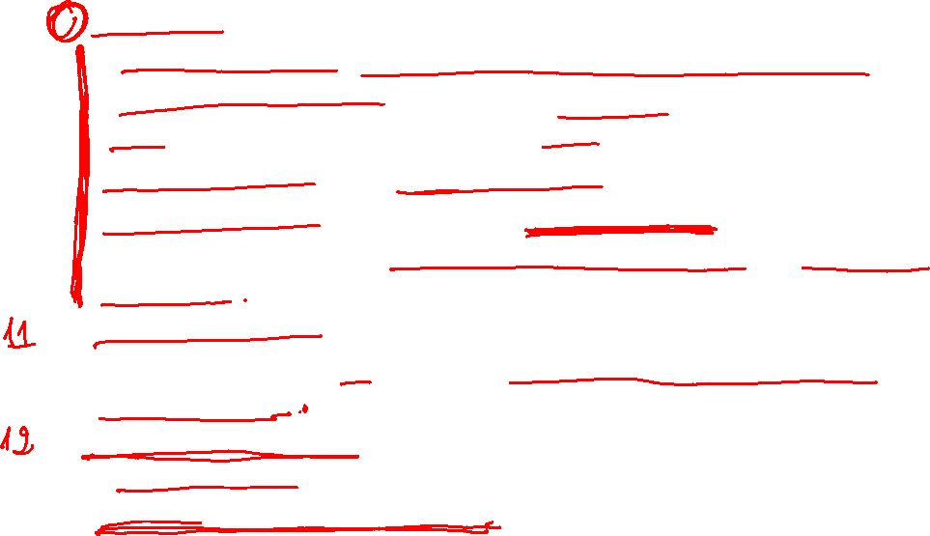
Danh mục kiểm tra các thiếu sót: Mẫu (cont)
(Kiến trúc tồi?)
Quy tắc kiến trúc của các phần này có rõ ràng và tự nhiên không?
Có mục nào liên quan đến yêu cầu và đã được mô tả ở đâu đó không?
Nó có bao hàm các yêu cầu không liên quan không?
Nó có trộn lẫn các yêu cầu và các giả thiết với nhau không?
Nó có trộn lẫn các yêu cầu và các thuộc tính miền với nhau không?
Có sự trộn lẫn không cần thiết giữa những thứ chắc năng và phi chức năng không?
(Có tối nghĩa không?)
Có những mục độc lập nào sở hữu những thứ phụ thuộc không được thể hiện rõ ràng?
(Có khó thay đổi không?)
Có thay đổi nào của nó yêu cầu sự lan truyền xuyên suốt các phần chính của tài liệu yêu cầu không?

Slide 14
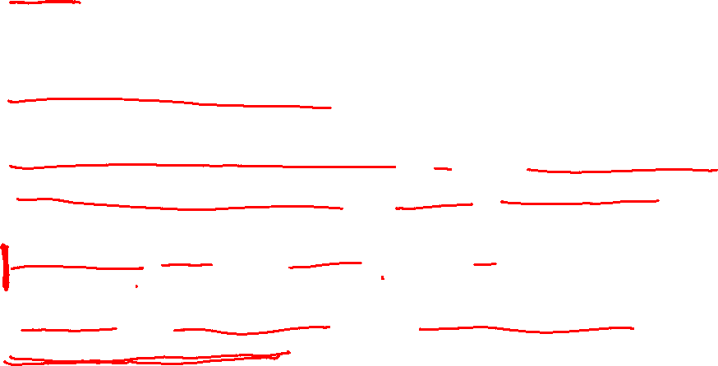
Danh mục kiểm tra các chất lượng cụ thể: Mẫu
Có phản hồi không rõ ràng nào với giá trị đầu vào ngoài phạm vi không?
Có phản hồi không rõ ràng nào với giá trị đầu vào kỳ vọng nhận được quá sớm, quá muộn hoặc không bao giờ?
Có sự nghiên cứu hoạt động của điều kiện đầu vào trong quá trình hoạt động là lặp không?
Có sự phục hồi hoạt động trong trường hợp đầu vào bão hòa không?
Có đầu ra nào được sinh ra nhanh hơn nó có thể được tiêu thụ không?
Có đầu vào nào từ các cảm biến không được sử dụng bởi phần mềm điều khiển?
Có phải mọi chuỗi trạng thái từ một trạng thái nguy hiểm đều dẫn đến một trạng thái rủi ro thấp?
Tính nhất quán của dữ liệu có được kiểm tra trước khi có một quyết định từ những dữ liệu đó?

Slide 15
Danh mục kiểm tra tính cụ thể của ngôn ngữ: một ví dụ về các mẫu phát biểu
Phát biểu định danh này có được sử dụng một cách nhất quán xuyên suốt Tài liệu yêu cầu không?
Loại biểu thị cho phát biểu này có chính xác dẫn đến một yêu cầu, giả định, thuộc tính miền hoặc định nghĩa không?
Có phát tiêu chuẩn phù hợp nào được định nghĩa trong những điều kiện của các chất lượng có thể đo lường và các giao thức có thể đo lường?
Những lí do căn bản này có nhất quán với mục tiêu hệ thống đã định?
Sự ưu tiên này có nhất quán với sự ưu tiên của các yêu cầu khác mà yêu cầu này đóng góp vào?

Slide 16
Các bảng kiểm tra quyết định
Số các trường hợp phối hợp< 2^{N}
⇒thiếu trường hợp
(số các trường hợp phối hợp > 2^{N}
=> thừa trường hợp )
N Các điều kiện đầu vào

Slide 17
Biểu đồ và các bảng kiểm tra sự rõ ràng của ngôn ngữ
Có đầu ra nào của Biểu đồ luồng dữ liệu không hoạt động xuôi theo hoạt động con trong Biểu đồ luồng dữ liệu được làm mịn trong hoạt động này không?
Có mối quan hệ nào trong Biểu đồ thực thể - liên kết không thỏa đáng không?
Có đầu vào (đầu ra) hoạt động của Biểu đồ luồng dữ liệu này không được trình bày trong Biểu đồ thực thể - liên kết?
Dấu vết của sự kiện này trong Biểu đồ thực thể - liên kết được phủ bởi quỹ đạo trong Sơ đồ máy trạng thái?

Slide 18
Biều đồ và các bảng kiểm tra sự rõ ràng của ngôn ngữ (2)
Liệu có bất kỳ trạng thái kết thúc nào trong Sơ đồ máy trạng thái mà không có đầu ra?
Liệu có thuộc tính/mối quan hệ động nào định nghĩa trạng thái này trong Sơ đồ máy trạng thái mà không được khai báo Sơ đồ thực thể - liên kết?
Có thể được tự động hóa bởi các công cụ

Slide 19
Kế hoạch duyệt lại dựa trên quá trình
Ví dụ (Hệ thống thang máy)
Thanh tra 1: Vai trò quản lý rủi ro.
Thanh tra này chịu trách nhiệm xây dựng những biểu đồ chi tiết về cây lỗi cho mỗi lỗi có thể xảy ra và đánh giá các rủi ro liên quan đến mỗi lỗi đó. Thanh tra này sẽ phải xem xét lại các yêu cầu phi chức năng của hệ thống vì thế họ có thể xây dựng một ma trận trọng số của các hậu quả. Nên trả về Một báo cáo về những xếp hạng rủi ro cao nhất cùng với các biện pháp để tối thiểu hóa chúng.
Thanh tra 2: Vai trò khách hàng.
Chịu trách nhiệm kiểm tra các yêu cầu chức năng xem có đầy đủ và hoàn thiện từ góc quan sát của một khách hàng ở khách sạn. Mục đích là thẩm tra lại xem hệ thống có thể đáp ứng đúng những gì mà khách hàng cần hay không. Thanh tra sẽ xác định một danh sách các mục cần kiểm tra dựa trên các buổi phỏng vấn khách hàng để đánh giá sự đầy đủ của các yêu cầu chức năng.

Slide 20
Thanh tra 3: Vai trò nhân viên khách sạn .
Chịu trách nhiệm kiểm tra các yêu cầu chức năng xem có đầy đủ và hoàn thiện từ góc nhìn của nhân viên khách sạn không, bao gồm bàn tiếp tân, dịch vụ phòng, nhân viên nhà hàng và nhân viên an ninh. Mục đích là xác nhận xem hệ thống có thể thỏa mãn những thứ mà tất cả nhân viên khách sạn cần không. Thanh tra này sẽ xác định một danh sách các mục cần kiểm tra dựa trên các buổi phỏng vấn với nhân viên khách sạn để đánh giá sự đầy đủ và hoàn thiện của các yêu cầu chức năng .
Thanh tra 4: Thực thi đầy đủ.
Chịu trách nhiệm xác định rõ sự khả thi của việc thực thi các hệ thống, bao gồm thời gian phản hồi mong muốn. Thanh tra này sẽ cần duyệt lại các yêu cầu phi chức năng của hệ thống vì thế họ có thể tiếp cận chính xác sự khả thi của việc thực thi một hệ thống mà thỏa mãn tất cả các yêu cầu phi chức năng. Các hoạt động nên tập trung vào ước tính chi phí dự kiến của hệ thống tương lai và báo cáo liệu các đánh giá ban đầu có còn thực tế.

Slide 21
Danh mục Thanh tra Mẫu
Ví dụ (Hệ thống thang máy)
Tất cả các từ vựng được sử dụng nhất quán không?
Có phù hợp với các tiêu chí cho tất cả các yêu cầu cần thiết?
Giả định hệ thống và phụ thuộc thực tế là gì?
Request Queue đã giải thích đủ hay chưa?
Còn lại bất kỳ hành vi hệ thống nào chưa xác định?

Slide 22
Yêu cầu kiểm tra và đánh giá: Điểm mạnh và điểm yếu
Kinh nghiệm thậm chí còn hiệu quả hơn với thanh tra mã
– Chế độ dựa trên tiến trình kết hợp với defect-based, quality-specific, domain-specific, language-specific checklists
Khả năng ứng dụng rộng rãi
– Bất kỳ loại khiếm khuyết, bất kỳ định dạng nào
Sức nặng và chi phí của quá trình kiểm tra
Kích cỡ của kiểm tra vật chất
Thời gian của yêu cầu/Chi phí cho thanh tra bên ngoài, xem xét lại cuộc họp
Đảm bảo việc xuất hiện những phòng bị quan trọng

Slide 23

Đảm bảo chất lượng yêu cầu: Nội dung
Yêu cầu kiểm tra và đánh giá
Quy trình kiểm tra yêu cầu
Hướng dẫn kiểm tra
Yêu cầu kiểm tra các danh sách
Truy vấn trên một cơ sở dữ liệu đặc tả
Yêu cầu cho phép bởi đặc điểm kỹ thuật
Hình thức kiểm tra
Ngôn ngữ kiểm tra
Kiểm tra tính nhất quán và đầy đủ
Mô hình kiểm tra
Định lý chứng minh
www.wileyeurope .com/college/van lamsweerde

Slide 24



Truy vấn trên cơ sở dữ liệu đặc tả
◆ Với các sơ đồ hình
( 4.3)
Thông số kỹ thuật được duy trì trong cơ sở dữ liệu yêu cầu
Lược đồ hợp lý có nguồn gốc từ cấu trúc của ngôn ngữ biểu đồ
Động cơ của cơ sở dữ liệu có thể được tạo ra từ meta-spec của ngôn ngữ biểu đồ
Queries capture checks for structural consistency intra- or
Biểu đồ liên quan
(Danh sách câu hỏi tự động)
e.g. Bất kỳ đầu ra nào thoát khỏi DFD này và không thoát ra từ hoạt động khác
Ngôn ngữ truy vấn ER, cấu trúc =Những từ khóa biểu đồ
set out-data = Data
which FlowsOut Operation with Operation.Name = ‘myOperation’
and which not FlowsOut ref-ops
where set ref-ops = Operation
which Refines Operation with Operation.Name = ‘myOperation’
www.wileyeurope .com/college/van lamsweerde

Slide 25
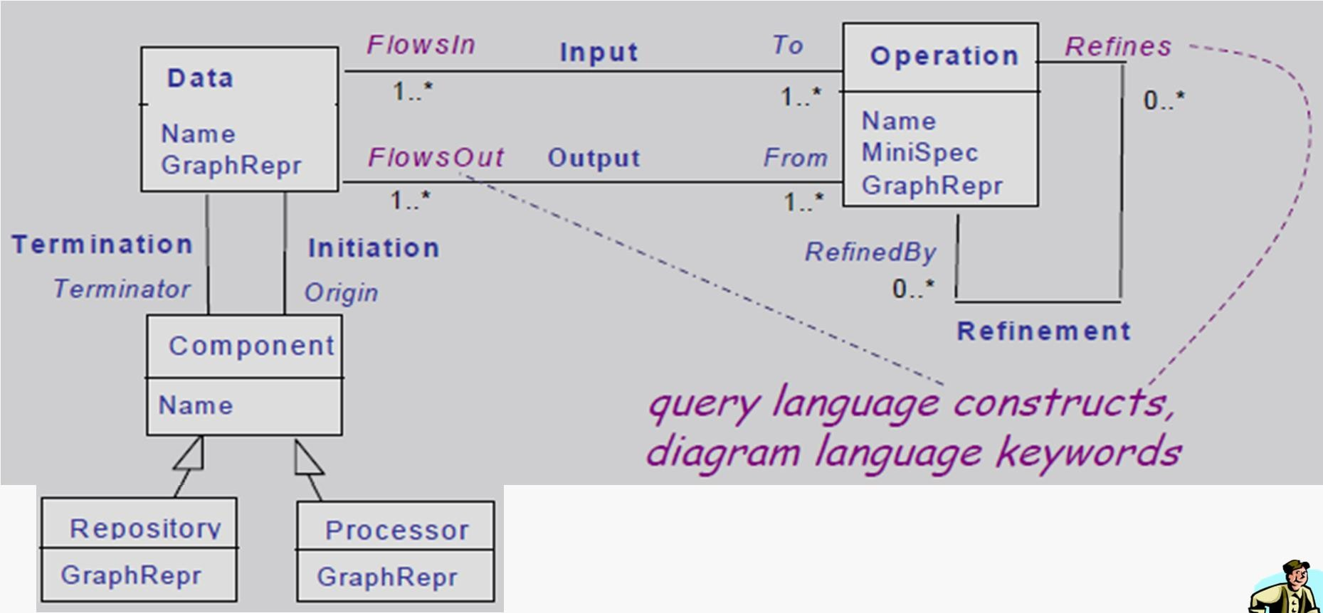

Truy vấn trên cơ sở dữ liệu đặc tả (2)
◆ Sơ đồ cụ thể công cụ truy vấn có thể được tạo ra từ ER meta-spec của ngôn ngữ biểu đồ
Chế độ bấm nút thường được sử dụng bởi các công cụ CASE
Các truy vấn đã đặt trước cho sự vi phạm các quy tắc nhất quán về tiêu chuẩn

Slide 26

Yêu cầu xác nhận bởi đặc điểm kỹ thuật
Mục đích:
Kiểm tra yêu cầu đầy đủ thực tế WRT
Cách tiếp cận 1: Cho thấy các kịch bản tương tác cụ thể trong hành động
Công cụ enactment có thể được sử dụng trên sơ đồ
Kịch bản bao trùm các vấn đề
Cách tiếp cận 2: Sử dụng công cụ đặc tả tương tác
Trích xuất hoặc tạo ra mô hình thực thi từ thông số kỹ thuật
Mô phỏng hành vi của hệ thống từ mô hình này
Gửi các sự kiện kích thích để bắt chước hành vi môi trường
Xem phản hồi của mô hình
Visualize the simulation while running
Phản hồi của người dùng
Dựa trên Mô hình
Nhiều animators có sẵn cho nhiều ngôn ngữ đặc tả
– SCR, LTSA, Statemate, Jaza, Octopus, etc

Slide 27
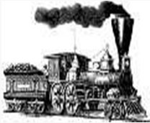
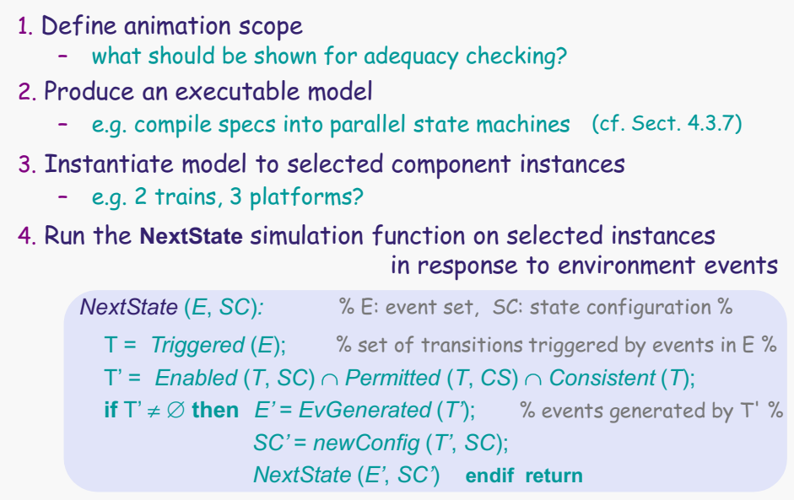
Mô phỏng mô hình

Slide 28
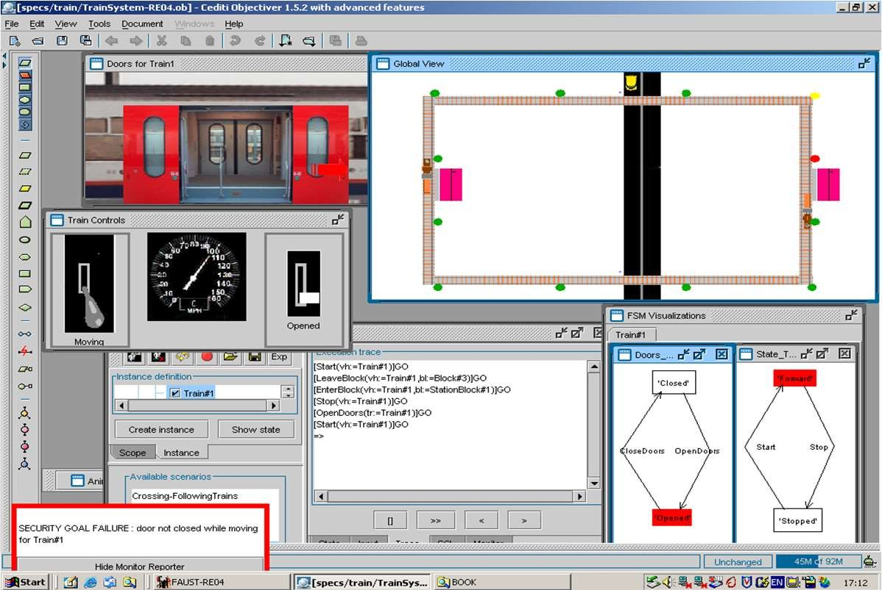
Hình dung mô phỏng
◆ Gửi các sự kiện môi trường và xem phản ứng của mô hình trong khi mô phỏng
- Textual: Lệnh đầu vào, các vết thực hiện
- Diagrammatic: Thêm sự kiện đầu vào, tiếp tục chạy mô hình theo sơ đồ,
- Domain scenes: Màn hình nhập liệu, các hoạt cảnh trong môi trường
Những cảnh song song diễn ra
e/van lamsweerde Chap.5: Requirements Quality Assurance ©
Bảng điều khiển vào/ra
Chạy lần vết
Cảnh báo
biểu đồ SM trong việc thực hiện
www.wileyeurope .com/colleg

Slide 29



Yêu cầu Hoạt cảnh:
Sức mạnh và hạn chế
☺ Cách tốt nhất là kiểm tra sự đầy đủ với những thứ thực sự cần, trong thực tế môi trường
☺ Hỗ trợ các bên liên quan
– WYSIWYC: Những gì bạn thấy là những gì bạn cần kiểm tra
☺ Sự mở rộng để làm sinh động phản chứng được tạo ra
bởi các công cụ khác (e.g., model checkers)
Những kịch bản sinh động có thể được giữ cho các lần tua lại
có thể sử dụng như sự kiểm thử dữ liệu
☹ Độ bao phủ?
– yêu cầu thiết kế kịch bản cẩn thận tránh các vấn đề hiện có
– đảm bảo không bỏ sót các sự không tương xứng quan trọng
☹ Không gì miễn phí: cần thiết đăc tả chính thức

Slide 30

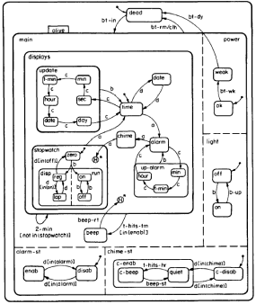


Các kỹ thuật QA tự động và mạnh mẽ cần cho đặc tả chính thức
Kiểm tra phát biểu
e.g. đúng cú pháp, chính tả, ngữ nghĩa
Kiểm tra tính nhất quán/hoàn thiện của ngôn ngữ
e.g. Bảng SCR (Software Change Request) này có đại diện cho toàn bộ I/O ?
Xác định tính chất
Thuật toán : kiểm tra mô hình
Suy luận : chứng minh định lý
″x∃y

Slide 31


Kiểm tra cách diễn đạt
Kiểm tra chính tả với ngữ pháp
- e.g. bc?: Available được thấy không phải là điều kiện Z
Kiểm tra cú pháp
e.g. phát biểu Available: BookCopy, điều kiện đầu bc? ∈ Available
Thấy không phù hợp
Kiểm tra ngữ nghĩa
biến đã sử dụng phải được khởi tạo,dùng trong dấu ngoặc, ...
e.g. dom WhichBook = Available ∪ OnLoan
Không ở trong mô hình LibraryShelves đã định sẵn
Kiểm tra lặp
e.g. Available = Available \ {bc?} là điều kiện sai
☞ cf. trình dịch, công cụ chỉnh sửa cú pháp

Slide 32




Dedicated consistency checks
Khi dịch vụ và hành vi được đặc tả như quan hệ I/O ...
quan hệ là chức năng? (loại trừ giả thiết không xác định)
quan hệ là chức năng? (loại trừ giả thiết không xác định)
Kiểm tra sự rời nhau of trường hợp đầu vào trong bảng SCR
C1 ∧ C2 = false
với điều kiện ban đầu C1, C2 ở mỗi dòng đầu vào ở bảng điều kiện ?
Chế độ Điều kiện
Đã dừng TrênĐường Ray Hoặc Khẩn Cấp Không Ở Trên Đường ray
DiChuyenOK, False True
Quá nhanh
Trạng thái Cửa Mở Đóng
KO, không phải chức năng: C1 ∧ C2 = Cấp Cứu Và Không Ở Trên Đường Ray ≠ false

Slide 33



Kiểm tra sự hoàn thiện dành riêng
Kiểm tra sự bao phủ các đầu vào trong bảng SCR
C1 ∨ C2 ∨…∨ Cn = true
với điều kiện ban đầu C1, C2 ở mỗi dòng đầu vào ở bảng điều kiện ?
Mode
Conditions
TrênĐươngRay HOẶC Khẩn cấp
KHÔNG TrênĐươngRay VÀ KHÔNG Khẩn cấp
Stopped
DiChuyenOK, Quá Nhanh
False
True
Mở
Đóng
OK, chức năng tổng hợp : C1 ∨ C2 = true

Slide 34

Đảm bảo chất lượng yêu cầu: Nội dung
Đảm bảo chất lượng yêu cầu: đại cương
Quá trình kiểm tra
Hướng dẫn kiểm tra
Danh sách yêu cầu cần kiểm tra
Truy vấn trong dữ liệu đặc tả
Xác nhận yêu cầu bởi hoạt động đặc tả
Kiểm tra hình thức
Kiểm tra ngữ pháp
Kiểm tra ngữ pháp
Kiểm tra mô hình
Chứng minh định lý

Slide 35
Xác định thuộc tính thuật toán: Kiểm tra mô hình
Để kiểm tra xem thuộc tính của hành vi có thỏa mãn yêu cầu, thuộc tính miền hoặc giả thiết
Bằng cách tìm kiếm toàn diện thông qua mô hình vi phạm thuộc tính
tạo ra phản ví dụ = lần theo sai phạm
– Rất có ích để gỡ lỗi mô hình
YES
Hành vi mô hình
Kiểm tra mô hình
NO
+ phản chứng:
Lần theo sai phạm
P ⇒ ◊ Q
Thuộc tính

Slide 36



Sử dụng kiểm tra mô hình: ví dụ
Mô hình:
đóng
Cửa đóng
Mở
Cửa mở
[tốc độ = 0 ]
Tốc độ = 0 ]
Tàu dừng
Tàu khởi hành
Tàu đi
Thuộc tính đích:
(MovementState = ‘moving’ → DoorsState = ‘closed’) ?
Tạo ra dấu vết phản chứng:
< | init: | (doorsClosed, trainStopped);
 | start: | (doorsClosed, trainMoving);
 | [speed = 0]: | (doorsClosed, trainStopped);
 | opening: start: | (doorsOpen, trainStopped); (doorsOpen, trainMoving) >

Slide 37

Kiểm tra mô hình, sơ khai...
Xây dựng biểu đồ khả năng hiển thị mô hình
Loại bỏ trạng thái không đến được bằng các dịch chuyển hợp lệ
Thăm dò đầy đủ bằng đệ quy ...
TẠO RA trạng thái kế tiếp
KIỂM TRA trạng thái xấu (thuộc tính vi phạm)
Chấm dứt khi...
Đạt trạng thái xấu
Tất cả trạng thái đã được thăm
đường đi từ trạng thái khởi đầu
=> phản chứng =
Trang thái đã được thăm được đánh dấu để tránh lặp lại
Thông thường Thuật toán B-F phải tìm phản ví dụ ngắn nhất
Độ phức tạp về thời gian và bộ nhớ để vượt qua bài toán bùng nổ trạng thái


Slide 38

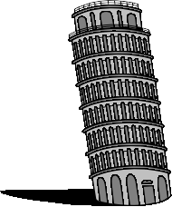
Thuộc tính có thể kiểm tra
:Khả năng tiếp cận:"Tính huống có thể/ không thể xảy ra
☞ Chỉ bằng cách kiểm tra đồ thị khả năng hiển thị
An toàn: "Điều kiện với C luôn luôn giữ"
☞ "Không" + ngươc lại : nếu bị phát hiện ¬ C đã tìm thấy
Sự sống động : "Điều kiện mong muốn C sẽ được giữ đến cùng"
☞ "Không": Nếu tất cả ở trạng thái tìm , không có dấu hiệu bị phát hiện C đã tìm thấy

Slide 39



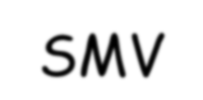
Nhiều người kiểm tra mô hình có sẵn
SPIN
Mô hình hoá bằng ngôn ngữ máy trạng thái PROMELA
Định hình các tính chất Linear Temporal Logic
Có thể sử dụng mảng băm để truy cập trạng thái
SMV
Mô hình trừu tượng và ký hiệu biểu diễn bằng BDDs
Định hình các tính chất trong cây tính toán
Nhiều hơn: Chronos, FDR, NuSMV, Uppaal, PRISM, etc
Các biến thể về biểu hiện mô hình, biểu hiện tài sản/kỹ thuật tìm kiếm / tối ưu hoá e.g. real-time, probabilistic, ...
Sử dụng các thông số trạng thái e.g. Alloy

Slide 40


Mô hình kiểm tra: thế mạnh & hạn chế
☺ Hoàn toàn tự động kiểm tra
☺ Tìm kiếm đầy đủ => sai sót không thể bỏ qua
☺ Ngược lại dấu vết có thể tiết lộ tinh tế lỗi, khó có thể phát hiện ra
☺ Kết nối tự nhiên sinh động để theo dõi trực quan
☺ Ngày càng được sử dụng trong các dự án quan trọng
☹ Tổ hợp trong trạng thái nhanh chóng sẽ bị nghẽn
=> Hiện tại không sử dụng trong các hệ thống lớn
Được giải quyết bằng cách kiểm tra mô hình giới hạn, sử dụng trừu tượng => Mất tính chính xác, đầy đủ
☹ Phản đối ngược lại có thể phức tạp, khó hiểu
– Cho thấy triệu chứng lỗi, không gây ra

Slide 41


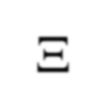



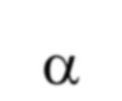

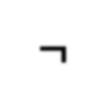


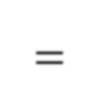





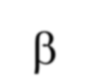

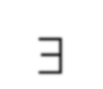
Xác định tính chất suy diễn: Chứng minh định lý
Tạo mới khẳng định ("định lý") từ các định lý
bằng cách áp dụng các quy tắc suy luận từ logic cơ bản
Để hiển thị các kết quả hợp lý của số kỹ thuật, chỉ ra mâu thuẫn
Tương tác chung
cung cấp, chấp nhận hoặc từ chối các bổ đề
Gợi ý các bằng chứng chiến lược
″ ⊆
Δ
Ξ ∉
α
¬
∧ =
∩
⇒
∨ _{β}
◊
□
∃

Slide 42
















Suy luận xác minh trong Z
α
∩
◊
″
∃ ⇒
∉
Quy tắc suy luận:
Từ tính chất logic săp xếp đầu tiên (cf. Sect. 4.4)
e.g. modus ponens, chaining, predicate/term rewriting, etc
ngôn ngữ cụ thể
Prop [s₀] , {Prop} Op {Prop} for every Δ-operation Op
⎯⎯⎯⎯⎯⎯⎯⎯⎯⎯⎯⎯⎯⎯⎯⎯⎯⎯⎯⎯⎯⎯⎯⎯
invariance
Prop [s] for every state s
Ví dụ cụ thể (từ Sect. 5.4.4 cho đến chi tiết)
Cho thấy rằng Prop: Available ∩ OnLoan = ∅ với mọi trang thái
Prop [s₀] với biểu đồ khỏi tạo:
Available = ∅ , OnLoan =
{Prop} CheckOut {Prop} Giữ:
Available’ ∩ OnLoan’ = (Available \ {bc?}) ∩ (OnLoan ∪ {bc?})
= ∅ (từ điều kiện cần CheckOut)
{Prop} Return {Prop} chứng minh tương tự
Do đó định lý được chứng minh từ quy tắc

Slide 43


Suy luận xác minh trong Z (2)
α
∩
◊
″
∃ ⇒
∉
Bằng chứng ví dụ: bắt nguồn từ một mâu thuẫn logic
Giả sử không đúng spec OnLoan' = OnLoan trong lược đồ CheckOut
Chúng ta có: OnLoan = dom BorrowedBy trong bất kỳ trạng thài (từ bất biến xác định OnLoan trong lược đồ LibraryShelves)
Sử dụng trạng thái của 1 vidụ qua tắc:
Trong trạng thái ứng dụng của CheckOut,
OnLoan’
= dom BorrowedBy’
= dom (BorrowedBy ∪ {bc? |→ p?})
=
(từ điều kiện)
dom BorrowedBy ∪ dom {bc? |→ p?}
(từ đặc tính của miền giá trị)
= OnLoan ∪ {bc?}
– từ điều kiện sai OnLoan’ = OnLoan trong CheckOut biều đồ,
OnLoan = OnLoan ∪ {bc?} đó là không phù hợp trong lý thuyết tập hợp

Slide 44

Chứng minh định lý: thế mạnh & hạn chế
☺ Sự lặng lẽ & hoàn thành thủ tục hệ thống đã được sử dụng
Mọi kết luận đều là chính xác
Mội kết luận chính xác đều là sự chuyển hóa
☺ Có thể đưa ra các mâu thuẫn đặc tả, kết luận chưa đủ
☺ Có thể ứng dụng cho các hệ thống rất lớn
Quá nhiều các trạng thái không gian đã xử lý từ cảm ứng
☺ Bằng chứng thất bại có thể chỉ ra các lỗi của vấn đề
☹ Khó sử dụng
☞ Yêu cầu chuyên môn cao
☹ Không có các sản phẩm ví dụ được sản xuất

Slide 45





Đảm bảo chất lượng yêu cầu: Tóm tắt
Các lỗi chính đáng lo ngại được là về đa dạng, tần số, xung đột, chi phí
Kiểm tra và đánh giá lại các yêu cầu
bất kỳ loại khiếm khuyết, bất kỳ khác biẹt định dạng
quá trình hiệu quả hơn nếu được lên kế hoạch & danh sách kiểm tra cụ thể
hạn chế công cụ hỗ trợ; ít có khả năng để lộ lỗi tinh tế
Truy vấn cơ sở dữ liệu đặc tả
cho cấu trúc mâu thuẫn & thiếu sót trong bán chính thức
giá rẻ; công cụ dễ sử dụng; lỗi trên bề mặt
Kiểm định yêu cầu từ đặc tả sinh động
Kiểm tra tính toàn vẹn & đầy đủ
Thủ tục, mô hình thực thi các yêu cầu
Khả năng tham gia của bên liên quan; lỗi tinh tế;
Nhưng một phần
Kiểm tra hình thức
Kiểm định hình thức đặc tả văn bản và rắc rôi, tự động kiểm tra
có thể tiết lộ tinh tế sai sót; nhưng khó khăn hơn để sử dụng

Slide 46
6. CÔNG CỤ HỖ TRỢ
Enterprise Architect
JIRA

